Slide 1
設定評核環境 (C) 班級考績
(D) 名次編排準則
(E) 不排名次

Slide 2
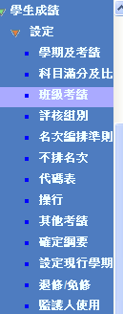
班級考績
(C) 班級考績
成績表顯示形式
評語的語言
其他考績
操行
輸入科目評語/備註/其他資料選項
成績表發出日期/欄位標題
計算科目分(Subject Score)方法
計算平均分(Grand Average)方法

Slide 3
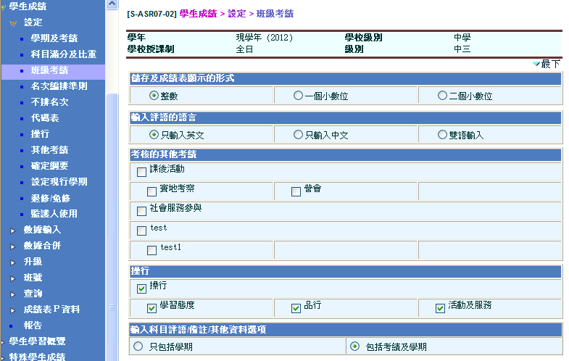
班級考績
(C) 班級考績

Slide 4
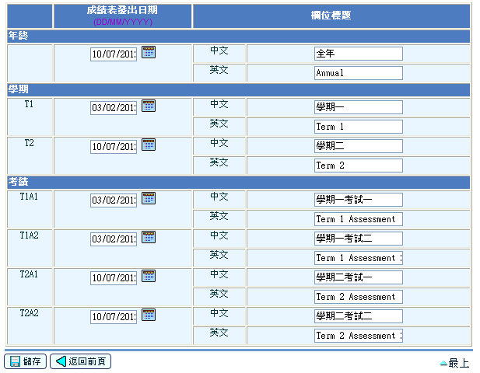
(C) 班級考績
設定成績表發出日期/欄位標題

Slide 5
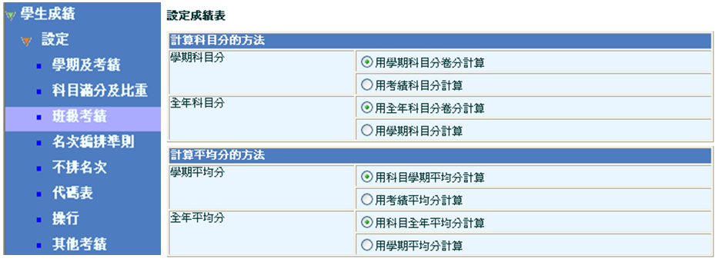
設定成績表計算科目分和平均分的方法
(C) 班級考績

Slide 6
學期科目分 (Term Subject Score)
(C) 班級考績
用學期科目分卷分計算 (By Term Subject Component)
用考績科目分計算 (By Assessment Subject Score)

Slide 7
(C) 班級考績
學期科目分(Term Subject Score)
用學期科目分卷分計算(Term Subject Component)
科目 | T1A1 | T1A2 | T1
中國語文 |  |  | 50
閱讀 | 80 | 70 | 75
默書 | 70 | 60 | 65
作文 | EXM | 10 | 10

Slide 8
用考績科目分計算(Assessment Subject Score)
(C) 班級考績
學期科目分(Term Subject Score)
科目 | T1A1 | T1A2 | T1
中國語文 | 75 | 47 | 61
閱讀 | 80 | 70
默書 | 70 | 60
作文 | EXM | 10

Slide 9
全年科目分(Annual Subject Score)
(C) 班級考績
用全年科目分卷分計算 (By Annual Subject Component)
用學期科目分計算 (By Term Subject Score)

Slide 10
(C) 班級考績
全年科目分(Annual Subject Score)
用全年科目分卷分計算(Annual Subject Component)
科目 | T1 | T2 | 年終
中國語文 |  |  | 50
閱讀 | 80 | 70 | 75
默書 | 70 | 60 | 65
作文 | EXM | 10 | 10

Slide 11
(C) 班級考績
全年科目分(Annual Subject Score)
用學期科目分計算(Term Subject Score)
科目 | T1 | T2 | 年終
中國語文 | 75 | 47 | 61
閱讀 | 80 | 70
默書 | 70 | 60
作文 | EXM | 10

Slide 12
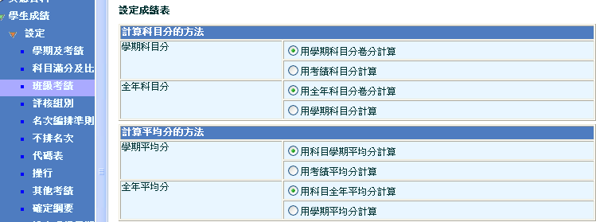
學期平均分(Term Grand Average)
(C) 班級考績
用科目學期平均分計算 (By Subject Term Average)
用考績平均分計算 (By Assessment Grand Average)

Slide 13
(C) 班級考績
學期平均分(Term Grand Average)
用科目學期平均分計算(Subject Term Average)
科目 | T1A1 | T1A2 | T1
中文 | 81 | 84 | 83
英文 | 81 | 90 | 86
數學 | 95 | 96 | 96
科學 | 80 | 82 | 81
平均分 |  |  | 86.50

Slide 14
(C) 班級考績
學期平均分(Term Grand Average)
用考績平均分計算 (Assessment Grand Average)
科目 | T1A1 | T1A2 | T1
中文 | 81 | 84
英文 | 81 | 90
數學 | 95 | 96
科學 | 80 | 82
平均分 | 84.25 | 88.00 | 86.13

Slide 15
全年平均分(Annual Grand Average)
(C) 班級考績
用科目全年平均分計算 (By Subject Annual Average)
用學期平均分計算 (By Term Grand Average)

Slide 16
(C) 班級考績
全年平均分(Annual Grand Average)
用科目全年平均分計算 (Subject Annual Average)
科目 | T1 | T2 | 年終
中文 | 81 | 84 | 83
英文 | 81 | 90 | 86
數學 | 95 | 96 | 96
科學 | 80 | 82 | 81
平均分 |  |  | 86.50
Notes:
16

Slide 17
(C) 班級考績
全年平均分(Annual Grand Average)
用學期平均分計算 (Term Grand Average)
科目 | T1 | T2 | 年終
中文 | 81 | 84
英文 | 81 | 90
數學 | 95 | 96
科學 | 80 | 82
平均分 | 84.25 | 88.00 | 86.13

Slide 18
(C) 班級考績
全年平均分 (Annual Grand Average)
科目全年平均分計算
(Subject Annual Average)
學期平均分計算
(Term Grand Average)

Slide 19
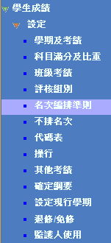
名次編排準則
(D)名次編排準則
編排學生名次時，用戶需要考慮：
科目是否必須及格?
是否為一些在選定科目表現不及格的學生編排名次?
是否合併排列同一科目存有不同教學語言的科目名次(可設定多於一科)?
是否計算擁有免修(Exempt)分卷學生的科目名次?
是否把不排名次(OM Exclusion)的學生包括在學生名次基數內?

Slide 20
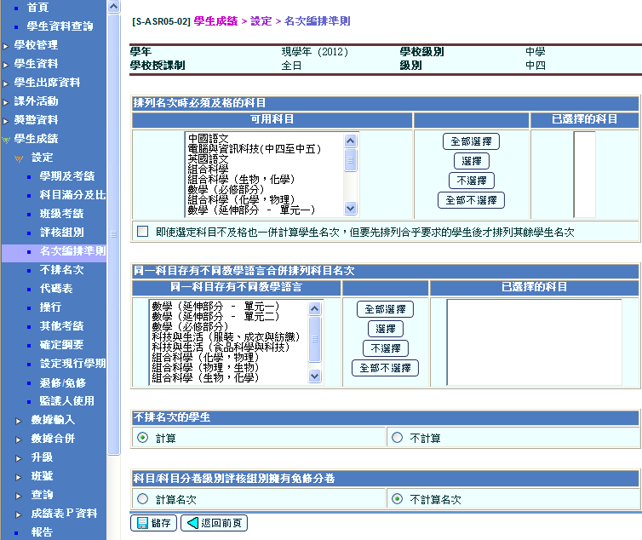
名次編排準則
(D)名次編排準則

Slide 21
排列名次時必須及格的科目
(D)名次編排準則
在「可用科目」選擇方塊中選擇必須及格的科目 (可多於一科)
選取「即使選定科目不及格也一併計算學生名次，但要先排列合乎要求的學生後才排列其餘學生名次」方塊可為一些選定科目不及格的學生編排名次

Slide 22
名次編排準則
(D)名次編排準則

Slide 23
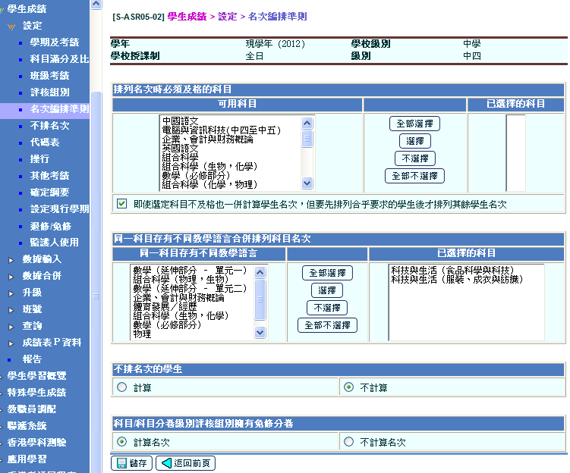
(D)名次編排準則
不排名次的學生
如用戶選擇「計算」，系統將把不排名次的學生包括在學生名次基數內
科目擁有免修分卷
如用戶選擇「計算名次」選項，系統會計算擁有免修分卷學生的科目名次

Slide 24
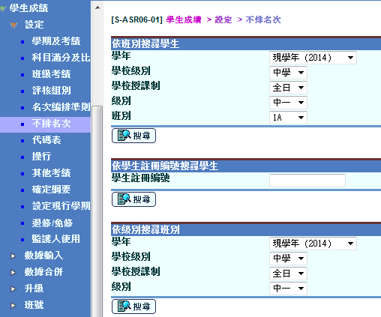
不排名次
(E) 不排名次
在所選擇考績、學期及年終內，選擇學生不排名次
個別學生
整班學生
可輸入排除該學生的原因

Slide 25
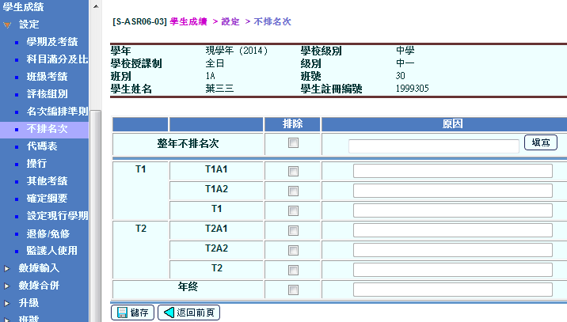
個別學生不排名次
(E) 不排名次
選擇個別考績、學期或年終

Slide 26
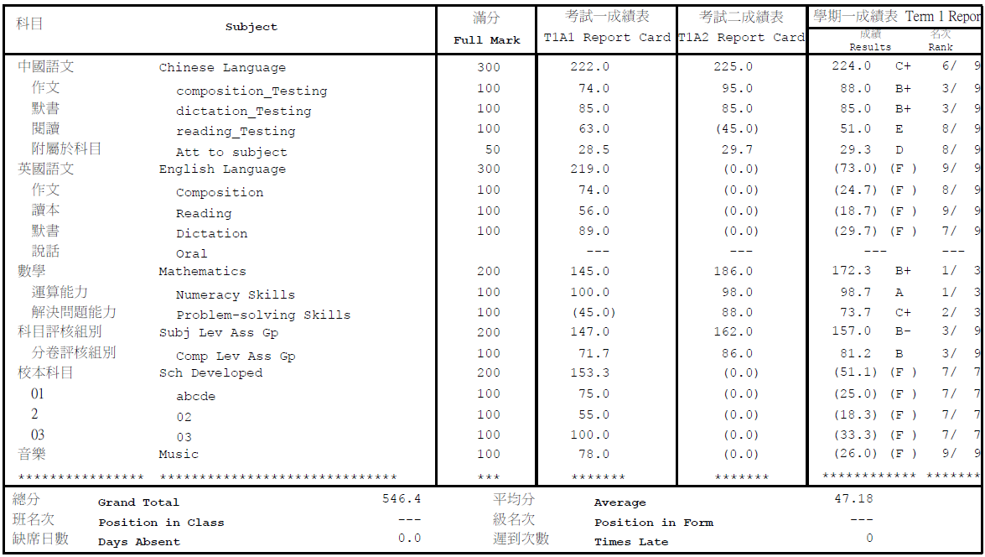
個別學生不排名次
(E) 不排名次

